Slide 1


Благотворительность: Жители города, СВО, ЛНР и ДНР.
Докладчик: Некоммерческая организаци Благотворительный фонд «Дорогами Добра с ЯМАЛА»
Должность: Директор
ФИО: Тимохина Виталия Владимировна

Slide 2



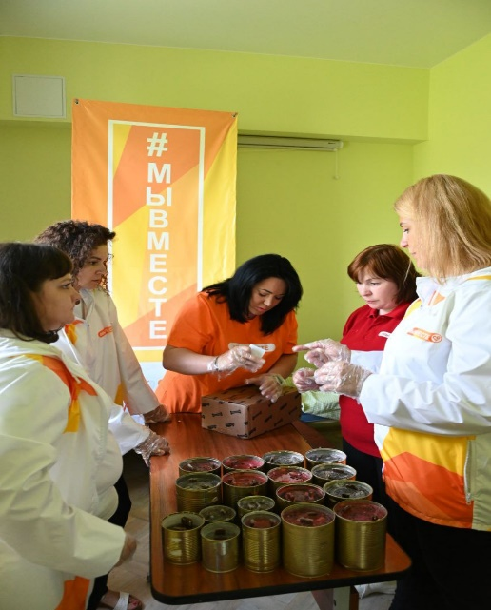
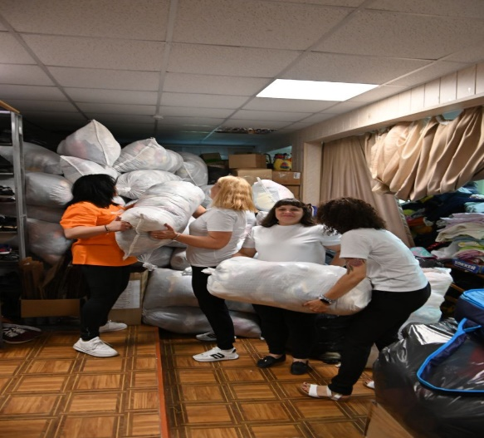
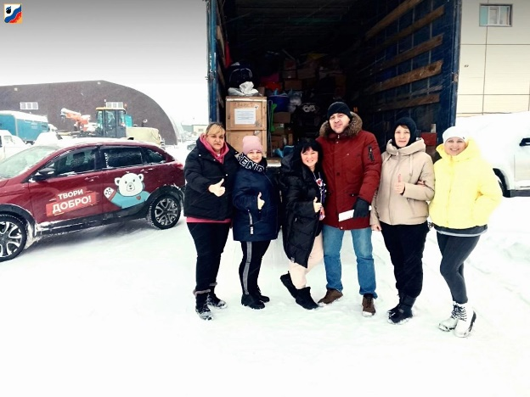
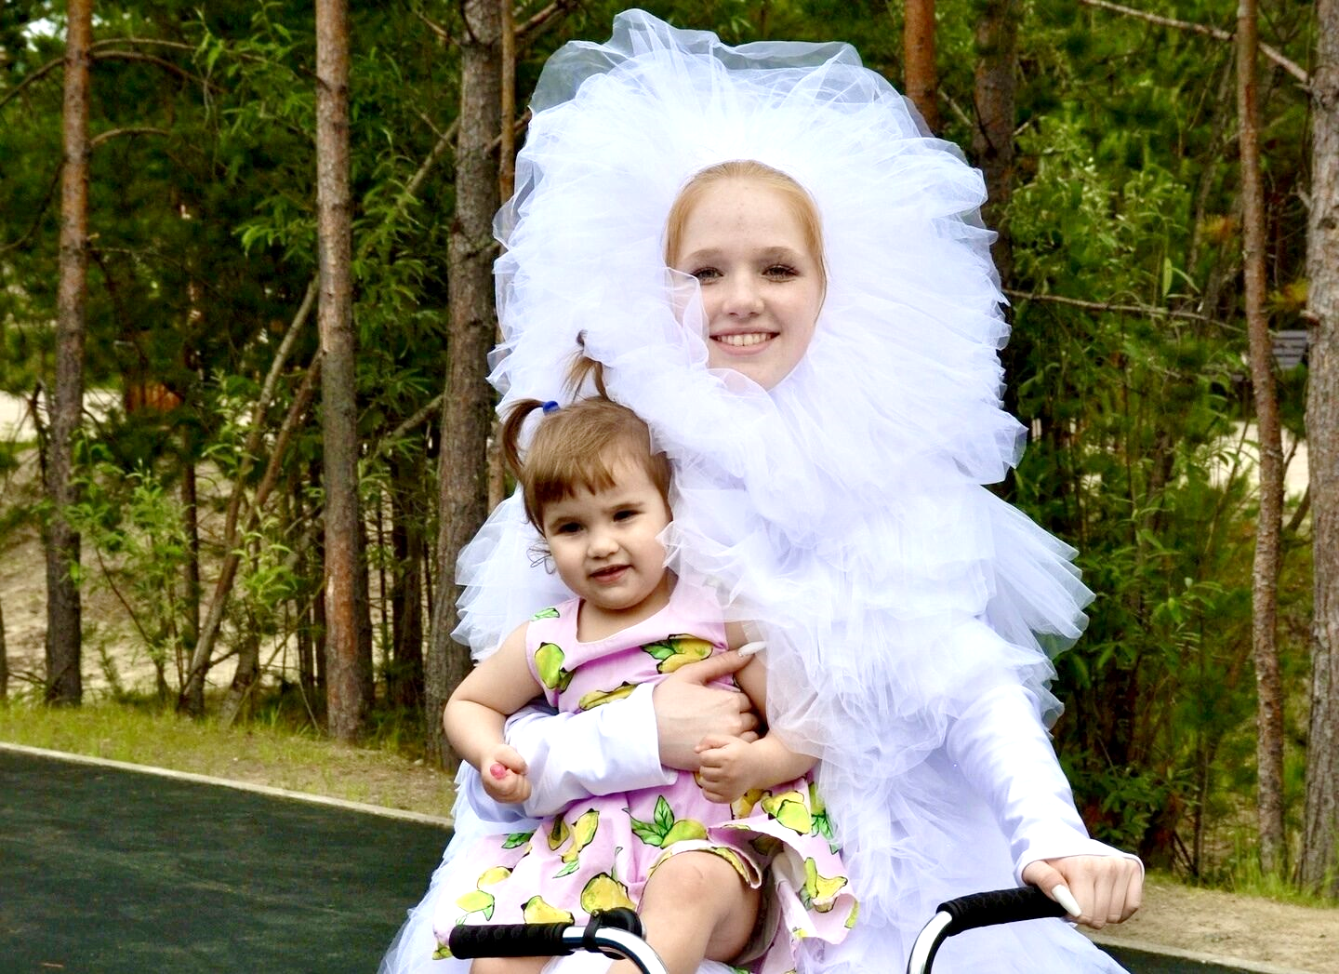
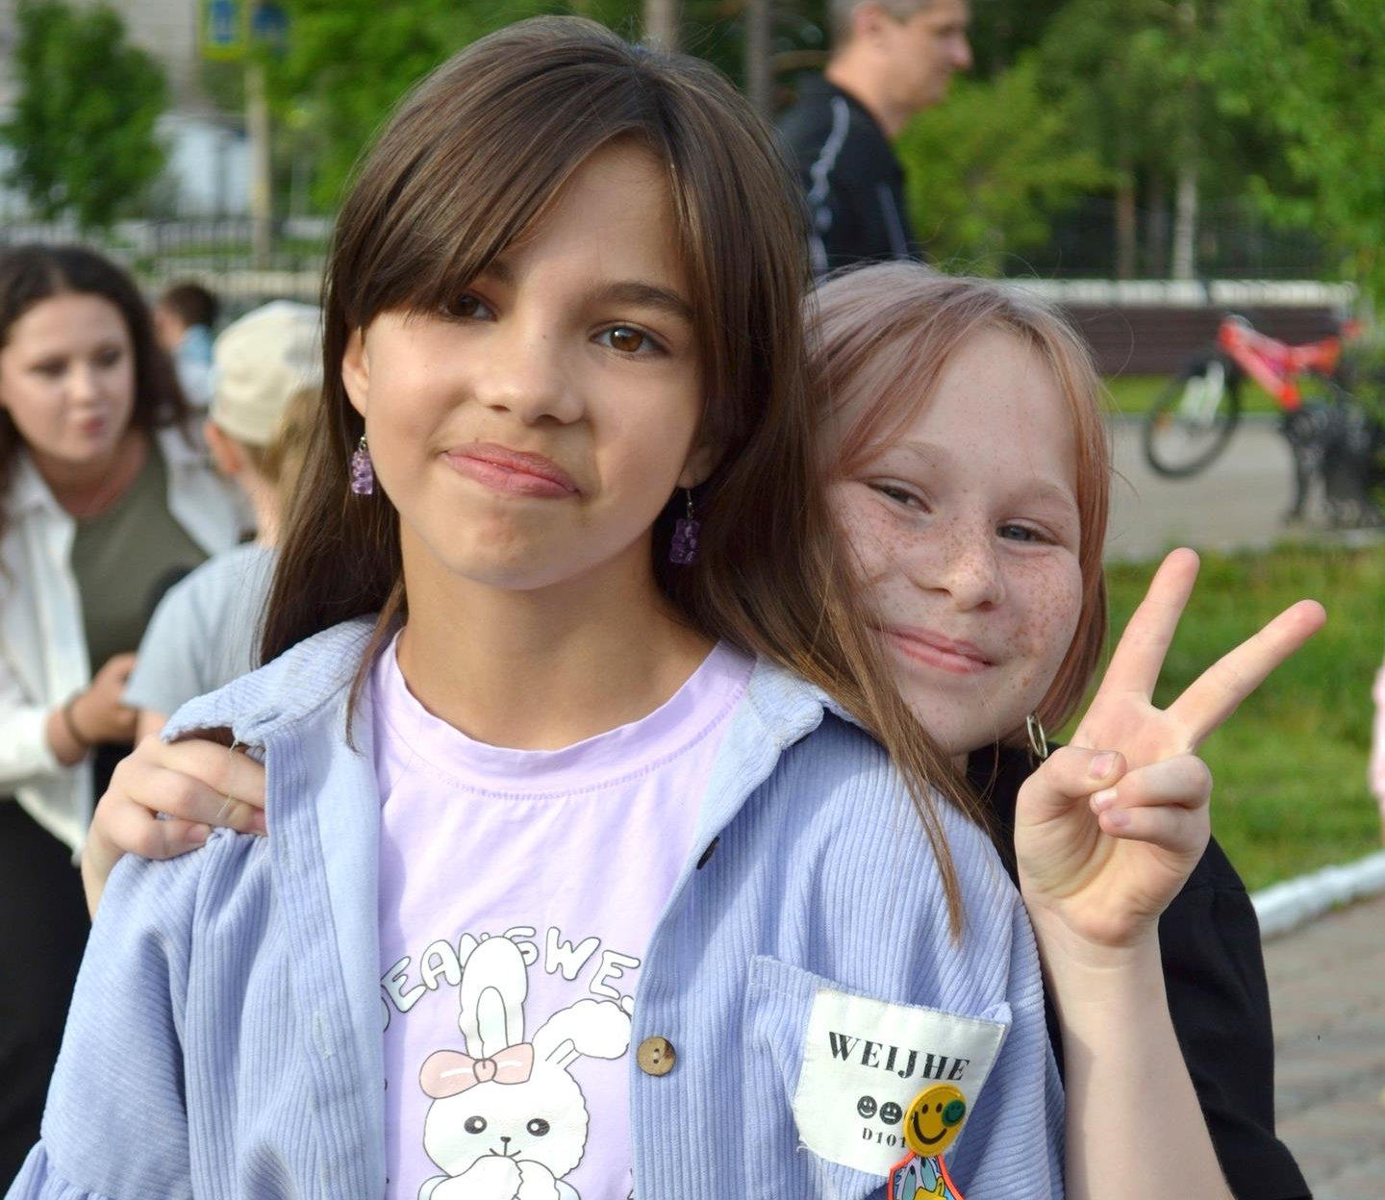
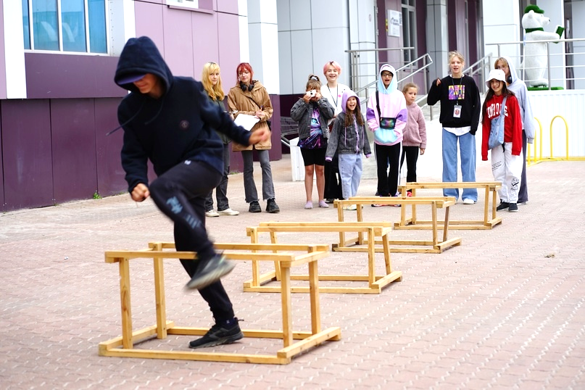
НАШИ ЗНАЧИМЫЕ МЕРОПРИЯТИЯ ЗА 2023 ГОД
Волноваха -Губкинский
В 5 мая и 5 декабря Отправлено 40 тонн гуманитарного груза: коляски, кроватки, ходунки, Спец.кровать для взрослого инвалида, плиты, игрушки, вещи ( детские и взрослые) книги.
СВО
15 отправок в различные батальоны, из них 3 по Ямальским акциям. Более 12 ТОНН гуманитарного груза. Сделано 535 Блиндажных свечей. Активное участие жителей города и организаций.
Другие регионы
7 крупных отправок гуманитарного груза в другие регионы России. Более 140 тонн. А так же 6 адресных отправок более 2х тонн. 1 отправка для пострадавших от землетрясения в Турцию 10 тонн.
2

Slide 3

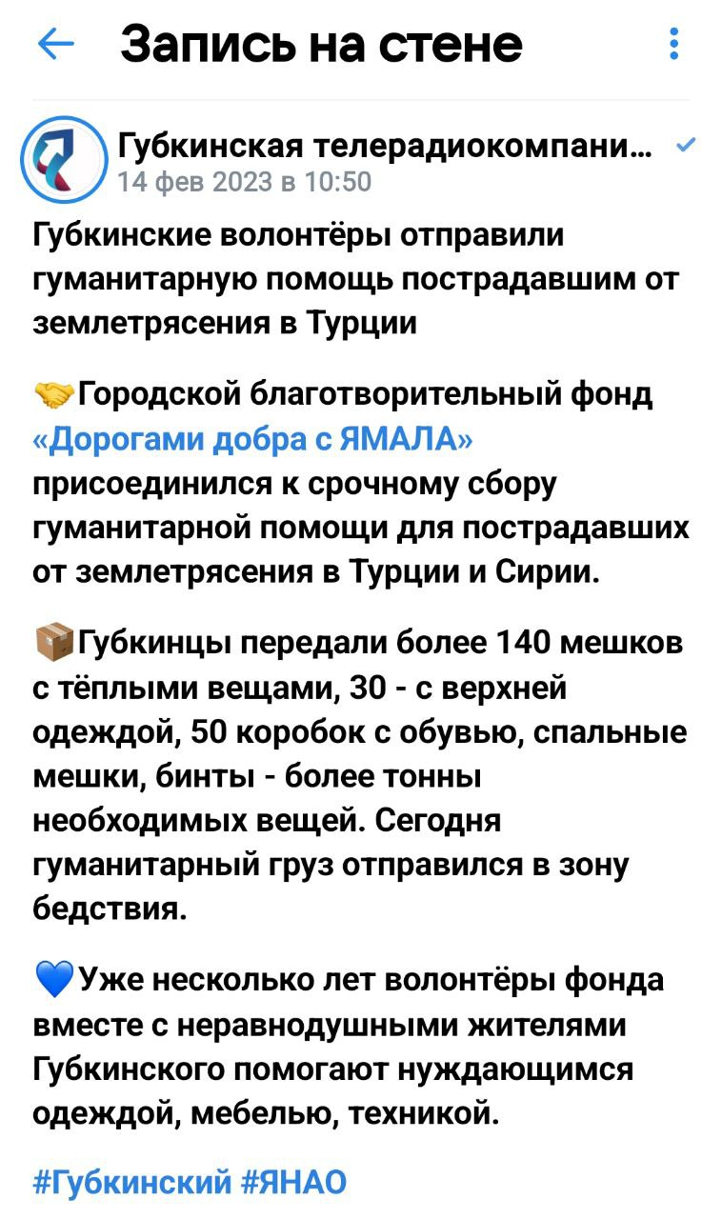



Информационная открытость
«Аргументы и Факты»
Вошли в топ 100 историй по стране « Нас много-мы вместе» разработан ФАДН и Обшероссийской акции «МЫВМЕСТЕ» https://my_vmeste.aif.ru/heros/timohina-vitalia/
«Наша газета» газета Щербакульского района Омской области
Статья об открытии филиала фонда в Омской области
Телеканал Россия
Отправка Гуманитарного груза в зону СВО
Ямальский Меридиан, ГТРК «Вектор», «Ямал-Медиа» Красный север, Север Пресс, КП Ямал, Сибур «Формула Хороших Дел», Вести Ямал.
Губернатор ЯНАО Д.А. Артюхов, Депутат Зак.Собрания В.Н. Казарин. А.А Молоканов
3

Slide 4
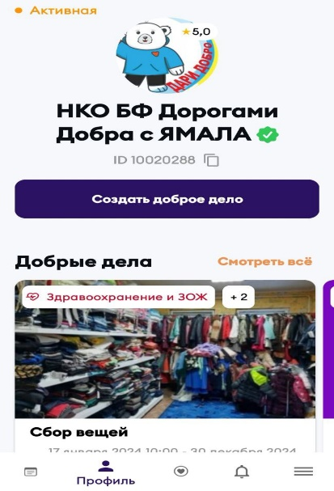
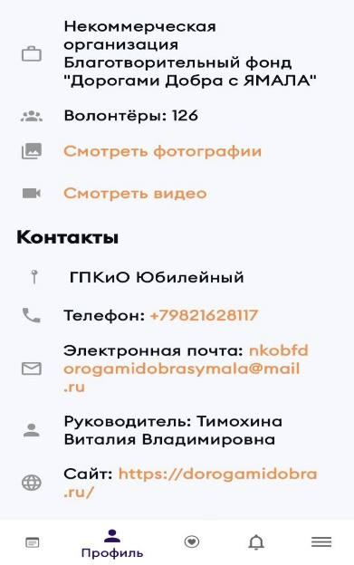

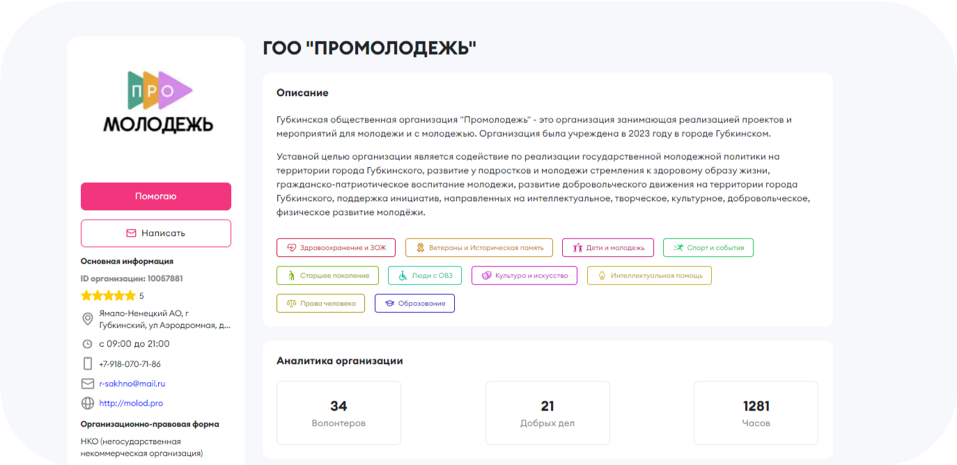
DOBRO.RU
126 ВОЛОНТЕРА
которые готовы всегда прийти
на помощь
30 ДОБРЫХ ДЕЛ
проведены ключевые мероприятия
14198 ЧАСОВ
наши «помощники» сделали уже немало
Наша организация на портале Добро.ру была
создана в декабре 2022, за это время нам удалось
ВЕРИФИЦИРОВАТЬ СВОЮ ОРГАНИЗАЦИЮ
4

Slide 5
Идём Дорогаю Добра ! ЯМАЛ-Губкинский-Россия!
Докладчик: НКО БФ «Дорогами Добра с ЯМАЛА»
Должность: Директор
ФИО: Тимохина Виталия Владимировна

